Slide 1
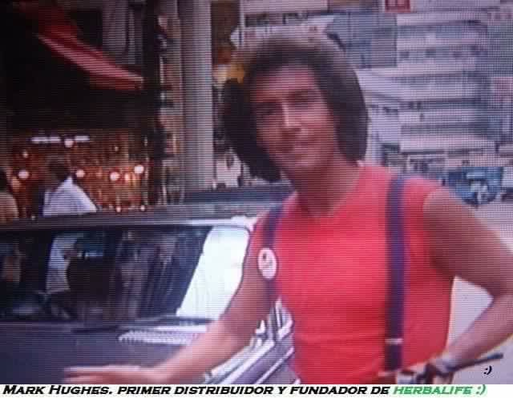
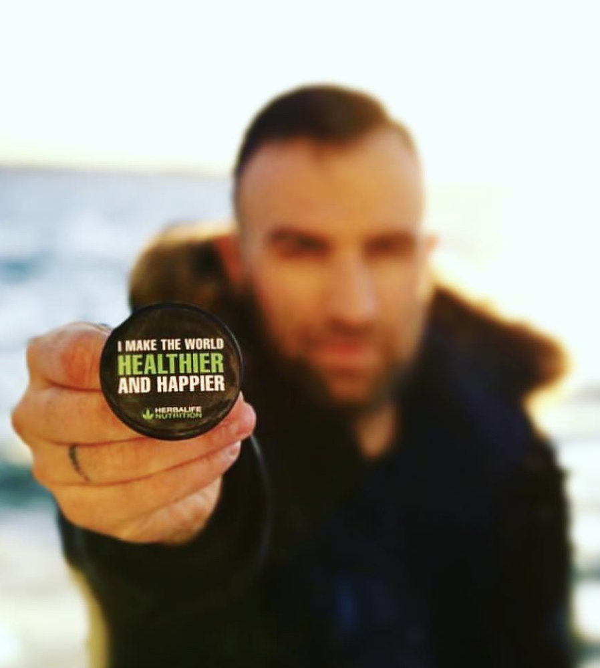
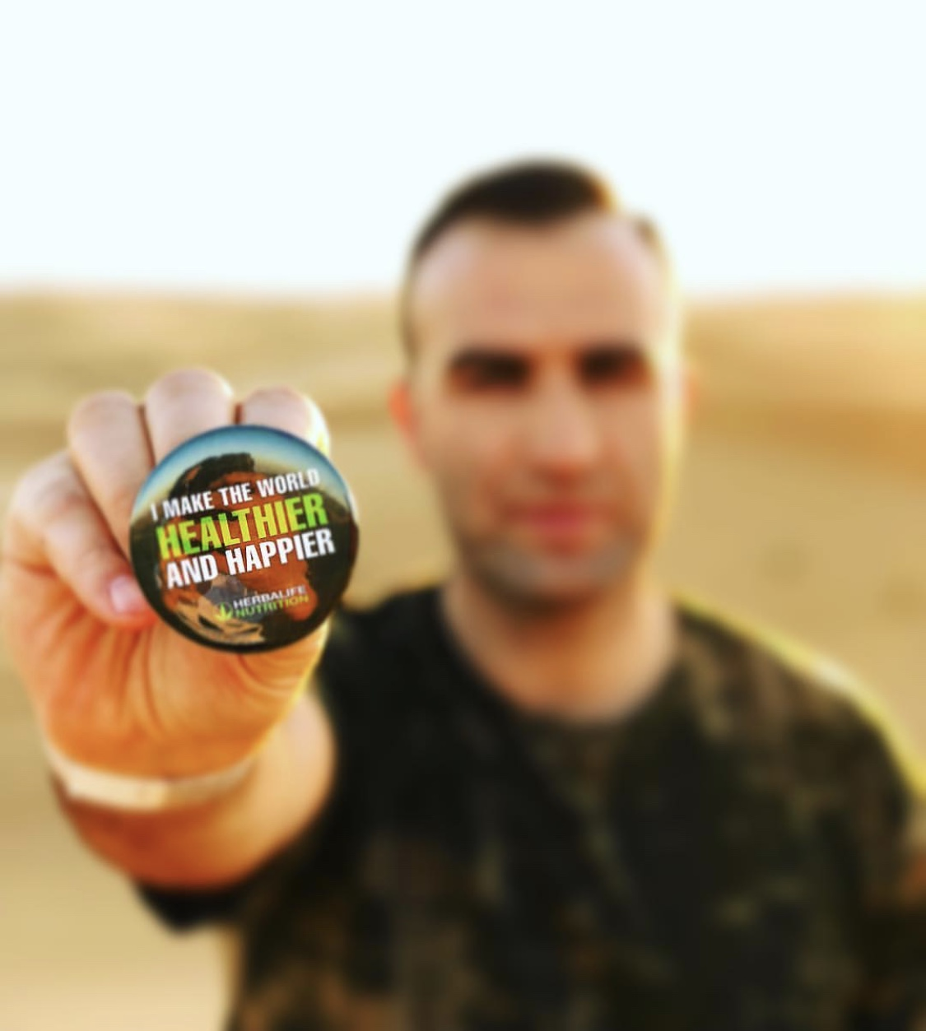
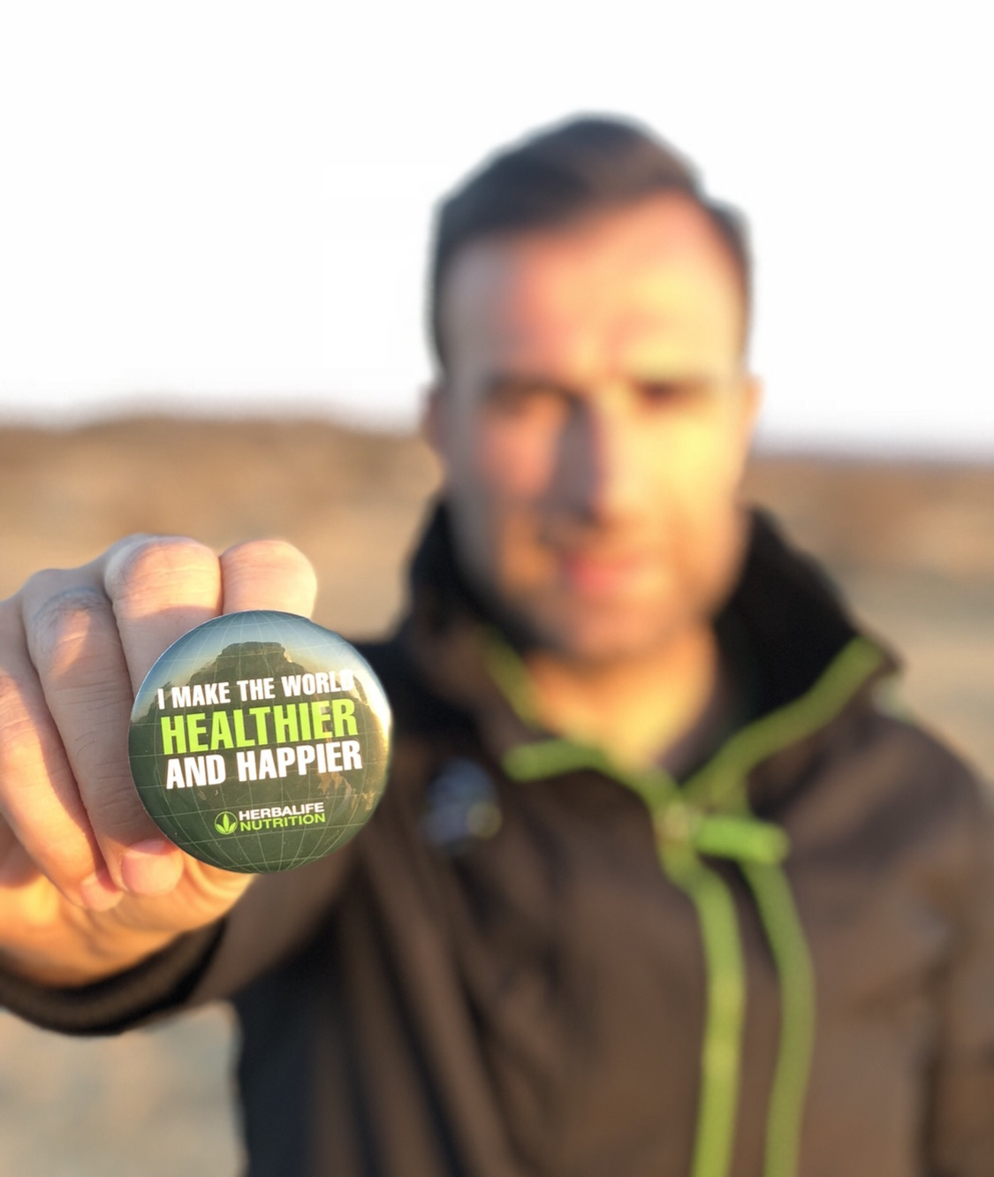
EMPFEHLUNGSMARKETING
Tools für neue Kontake & Kundengewinnung
Use – Wear - Talk
Persönliches Umfeld (Liste Leute)
Social Media
Gesundheitsumfrage
Treueprogramm (Empfehlungen)
Challenges (Level10)

Slide 2
EMPFEHLUNGSMARKETING
Social Media
Challenges (Level10)

Slide 3
WIE SOLLTE MAN SOCIAL MEDIA RICHTIG NÜTZEN

Slide 4
AKTIV SEIN IM
INTERNET
Es gibt verschiedene Social Media Plattformen im Netz. Facebook, YouTube, Instagram… Sinnvoll ist es wenn du 2 davon benützt das du dein Geschäft aktiv arbeiten kannst.
SOCIAL MEDIA
WOCHENPLAN
Sinnvoll wäre wenn du deine Postings vorher planst und dementsprechend dir die Zeit nimmst sie zu gestalten, somit bekommst mehr likes und Menschen spüren das du nicht einfach spontan was gepostet hast.
WERDE ZUR MARKE IN
DEINEM PROFIL
Man weiss heutzutage das andere Marken min. 2 Plattformen nützen. Deshalb ist die Konkurrenz im Netz sehr hoch. Wenn du aber Videos und gute Fotos und Aufnahmen von deinen Events uns Aktivitäten teilst, wird dein Profil immer mehr bekanntschaft bekommen.
ERFOLGREICHE KOLLEGEN
ANALYSIEREN
Wie verwenden deine Kollegen die Social Media Plattformen, welche Postings machen sie, wie kommen sie zu neuen Kunden. Wenn du danach dein Profil vergleichst kannst du sehen wo du verbesserungen brauchst.
VERWENDUNG VON
FOTOS UND VIDEOS
Menschen die in Social Media ihre Zeit verbringen fokussieren sich mehr auf Videos & Fotos anstatt auf lange Texte die sie nie lesen. Deshalb ist es umso wichtiger schöne Fotos und gute Videos zu teilen damit man seine Follower auf seinem eigenen Profil halten kann.
ANALYSIERE DIE ZEIT
WANN DU POSTEST
Damit möglich viele Menschen erreichst mit deinen Postings, solltest du herausfinden ‘Wann’ deine Follower am aktivsten sind. Das kannst du herausfinden in dem du zu verschiedenen Uhrzeiten Postings machst.

Slide 5
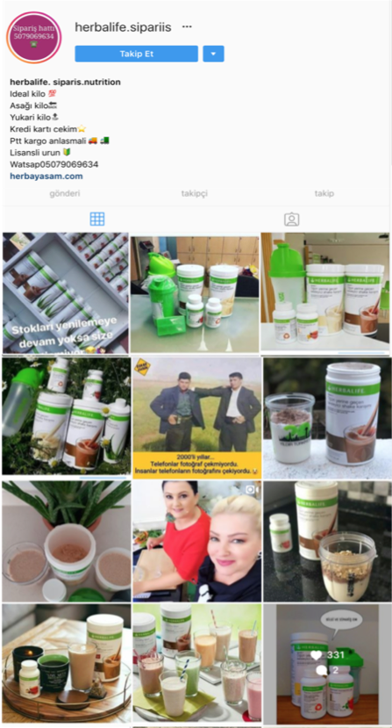
PROFIL BEISPIELE
WIE SIEHT DEIN PROFIL AUS ?

Slide 6
EMPFEHLUNGSMARKETING
Social Media
Challenges (Level10)

Slide 7
UPDATE
LEVEL10 Challenge
30 Tage anstatt 90 Tage
4 Quartale
Februar – März
April – Mai – Juni
Juli – August – September
Oktober – November – Dezember
Anerkennung auf dem STS
Nominierte dürfen 2 Gäste kostenlos mitnehmen
Sektempfang
JURY = Corporate sein und Prof.Dr.Marion Flechtner Mors
www.herbalifeactive.at

Slide 8
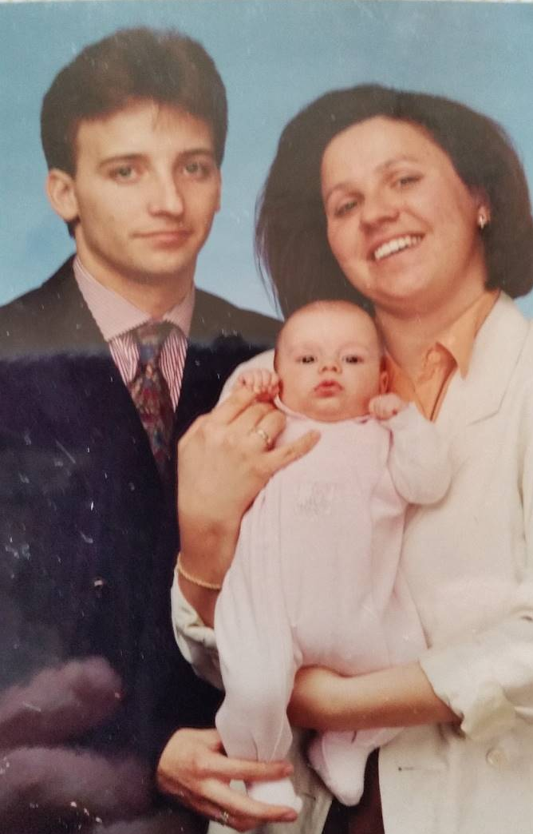
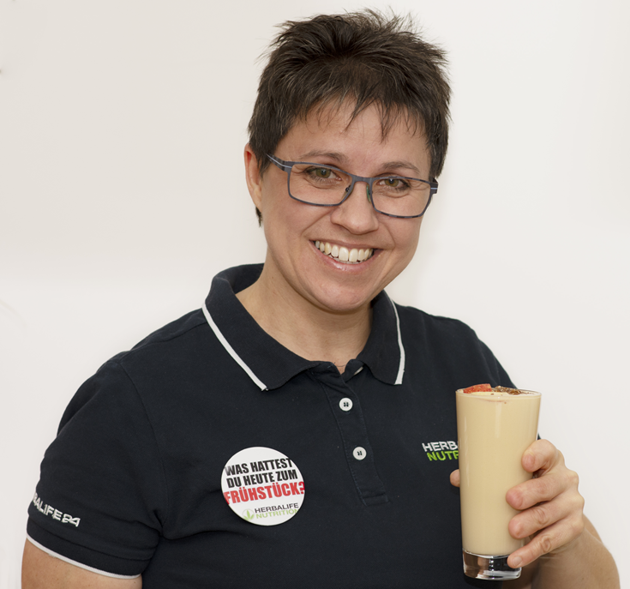
Martina Pousek
Get 2.5

Slide 9
1) Interesse wecken:
Liste Leute
Ehemalige Produktanwender
Teampartner
Aktuelle Kunden
On / off Kunden
Kontakte von Gesundheitsumfrage
Promotion auf Social Media
Promotion in den Kunden & Member Gruppen

Slide 10
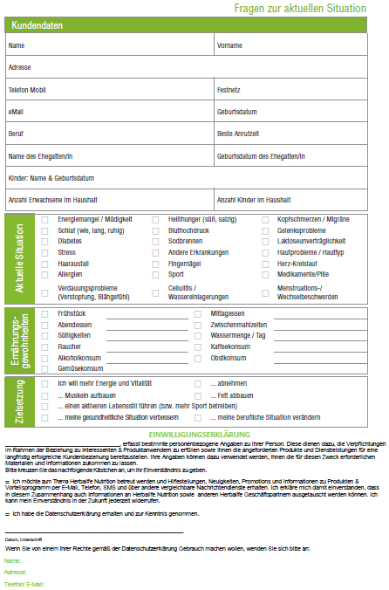
2) Termin
Kundendatenblatt von https://hlfaustria.info/
Treueprogramm
Follow up

Slide 11
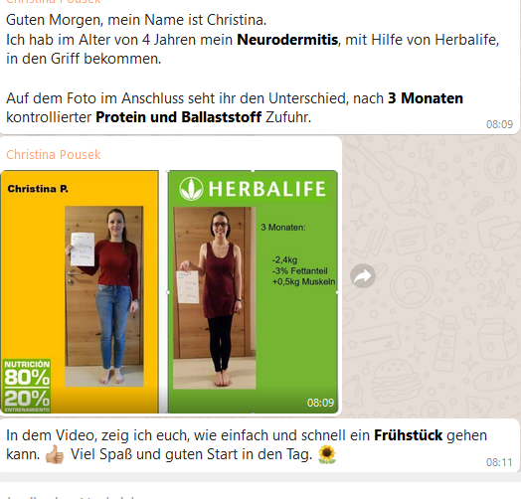
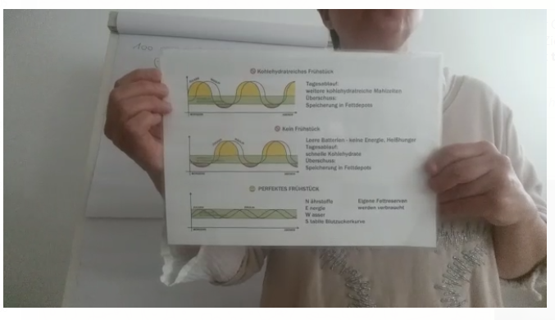
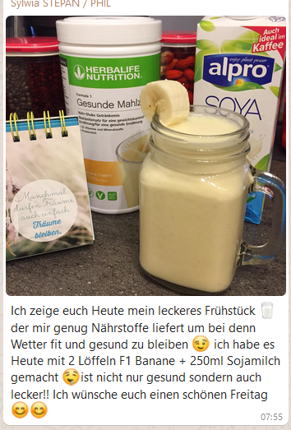
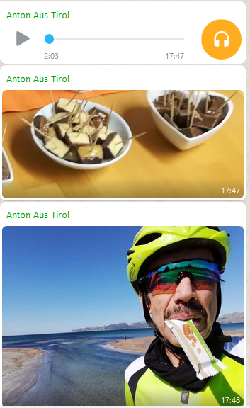
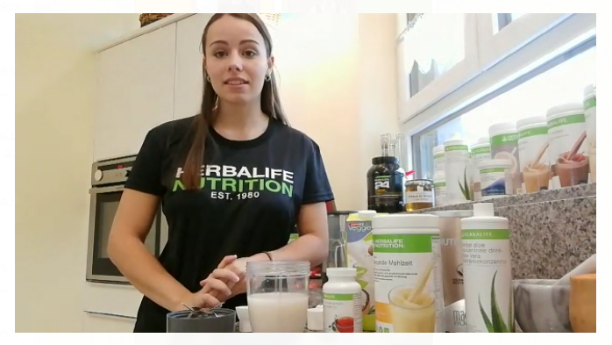
3) Teilnahme an der Challenge

Slide 12
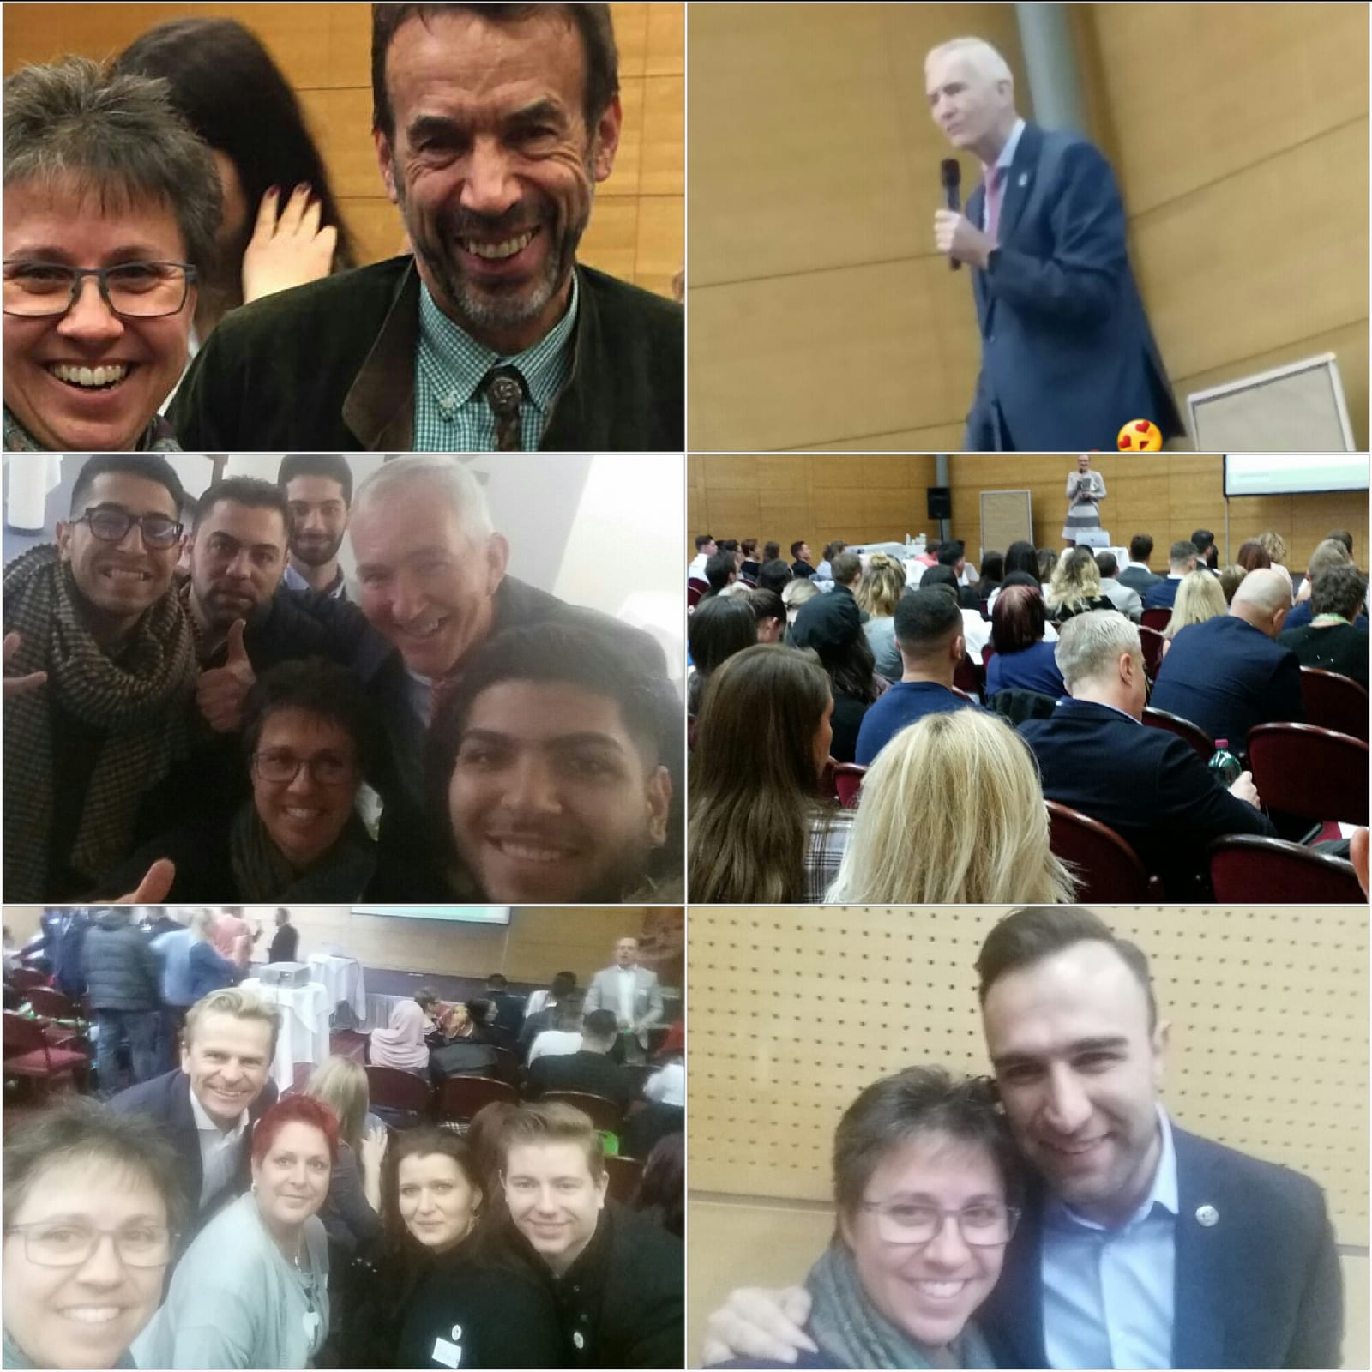
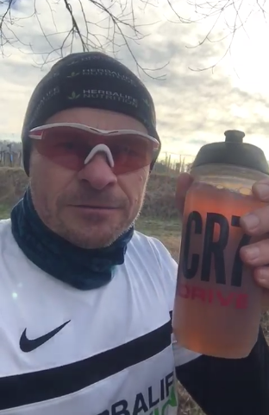
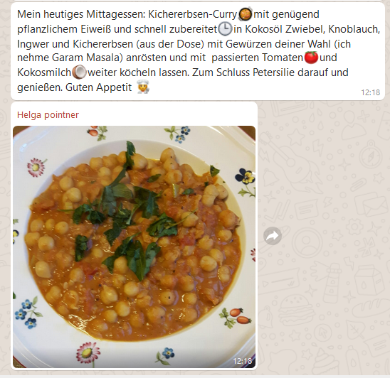
Promoten persönliche Treffen
Kundepartys
Beautys
HOM´s & STS
Online Webinar mit MFL für mehr Vertrauen & Sicherheit

Slide 13
Ziel der Challenge:
Kunden
Member Entwicklung
Start mit den Produkten zum aktiven Member:
Schrittweise & aufbauende Informationen über ALLE Produkte – Updategespräch
Promotion Bewegung / Sport
Lernen auf die Ernährung allg. zu achten
Macht der 3. Person
Promotion zu Kundenpartys, HOM´s & STS
Virtuelle Gruppendynamik
Empfehlungen für die nächsten Challenge
Persönliches Wachstum durch:
Planen & organisieren
ansprechende Nachrichten ( Fotos, Text- Sprachnachrichten und Videos) zu posten & zu promoten
Lernt Hemmschwellen zu überwinden
Rasches erlernen und befassen der Ernährungsphilosophie
Selbstbewusstsein & Sicherheit steigt
Gruppendynamik & Anerkennung in der Coach-Gruppe. Ein Teil von etwas Besonderem zu sein
know me – like me – trust me – follow me

Slide 14
12 neue Kunden 9 Reaktivierung von MB / SV 3 neue MB davon 2 Aktive Member 2 Member in Warteschleife
Ergebnisse:

Slide 15
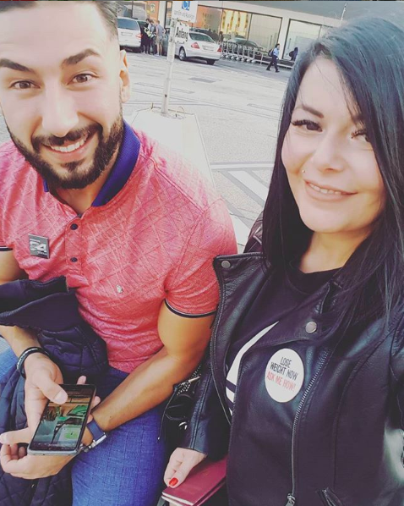
Deniz Sen
World Team

Slide 16
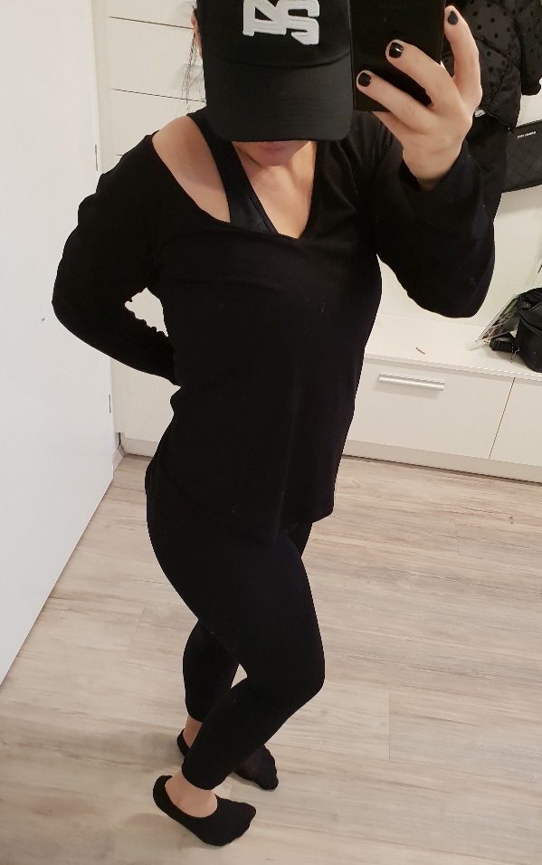
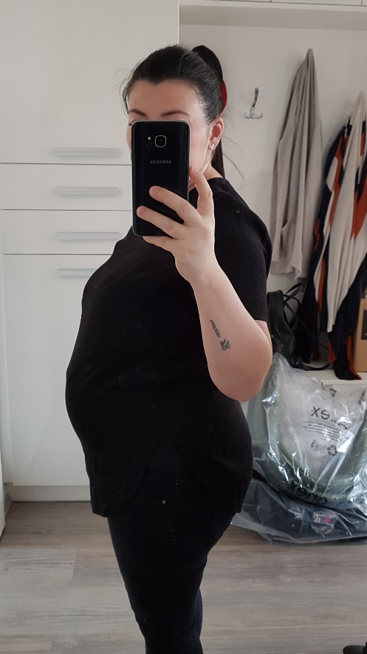
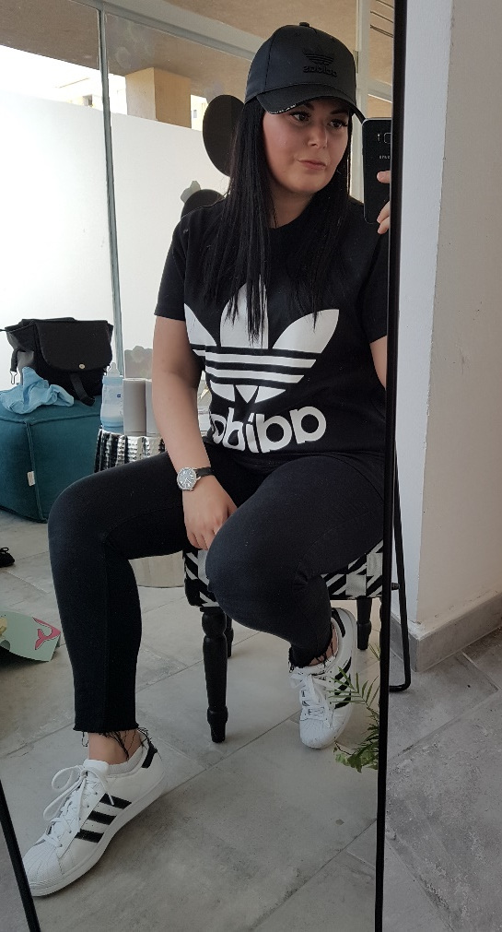
-26kg
1 Woche nach der Schwangerschaft
3 Monate nach der Schwangerschaft
8 Monate nach der Schwangerschaft

Slide 17
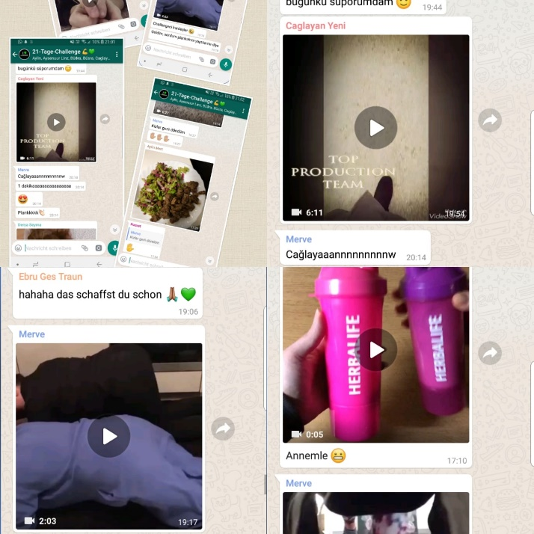
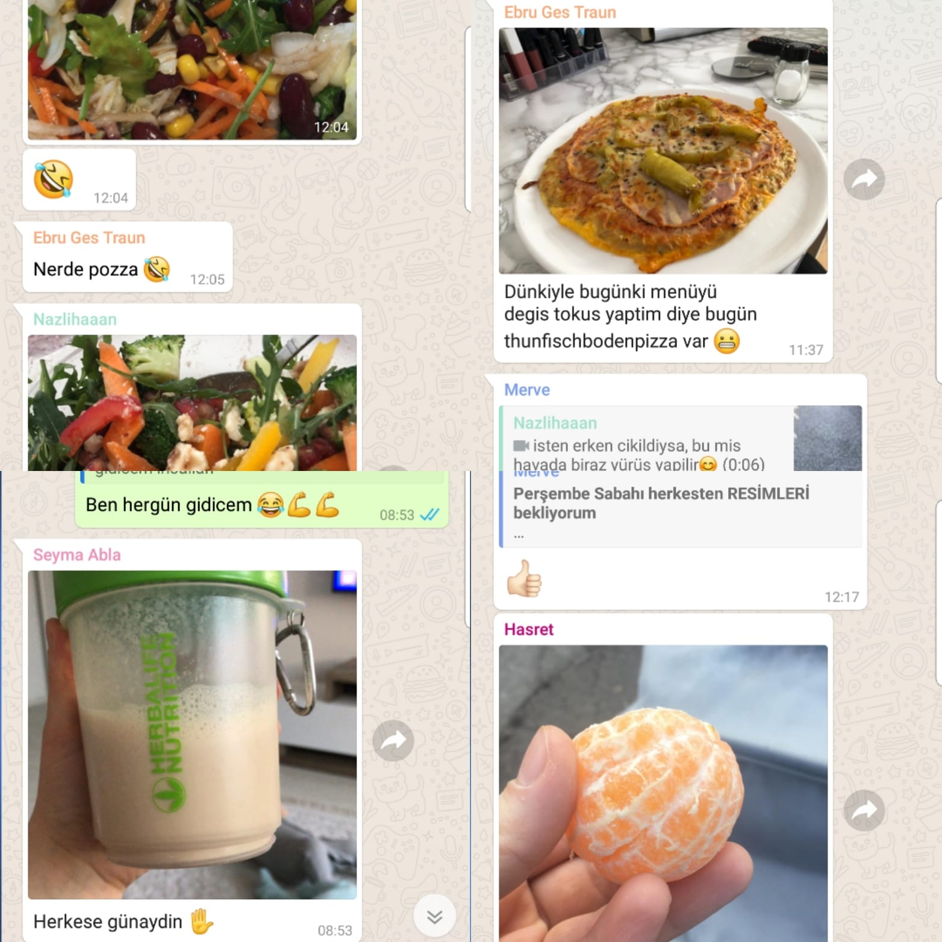
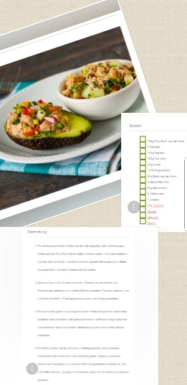
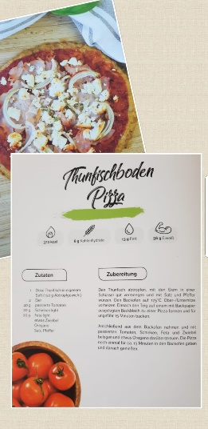
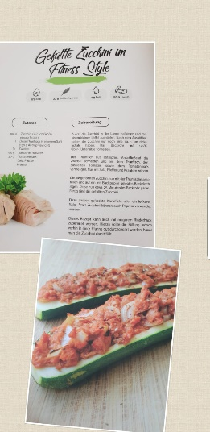
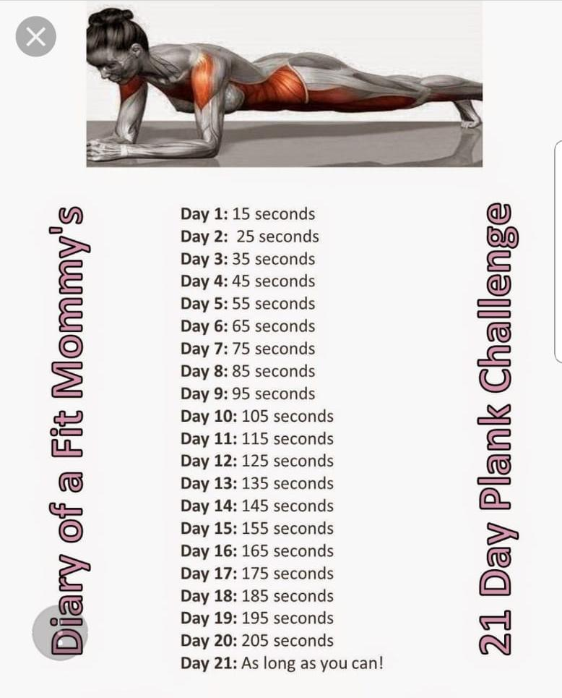
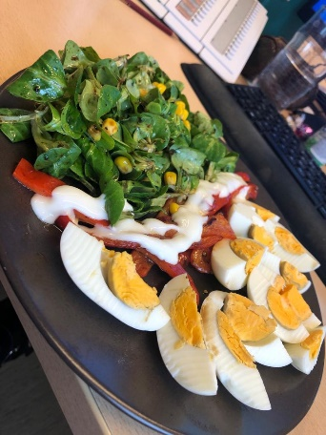
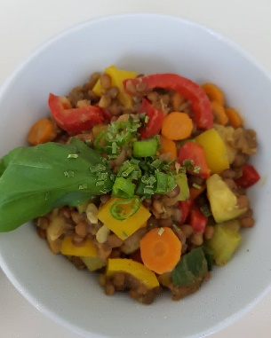
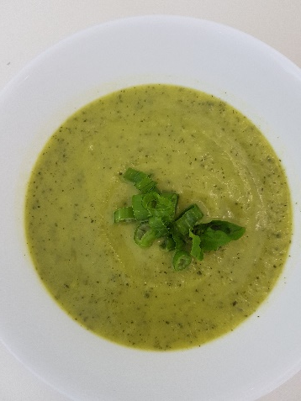
Rezeptideen
Herausforderungen
Einkaufsliste + Ernährungsplan

Slide 18
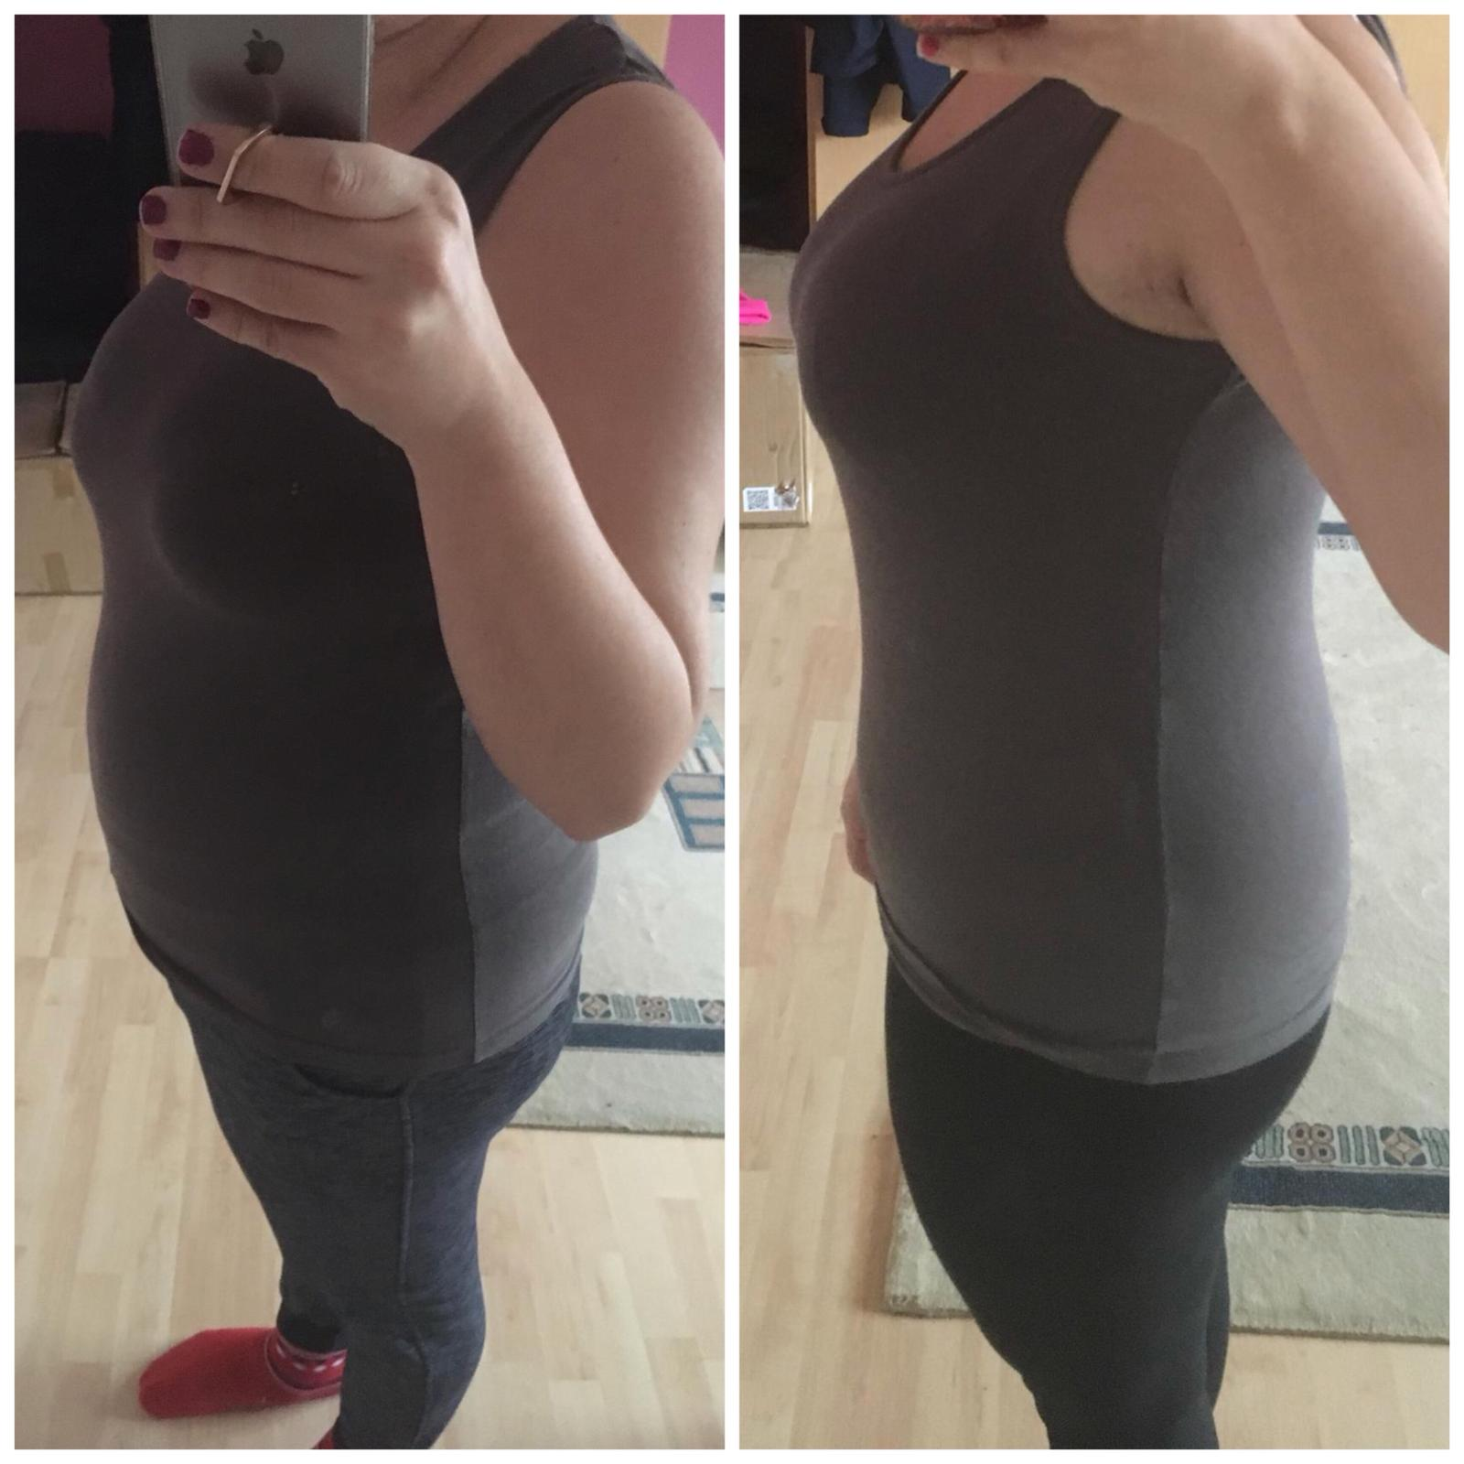
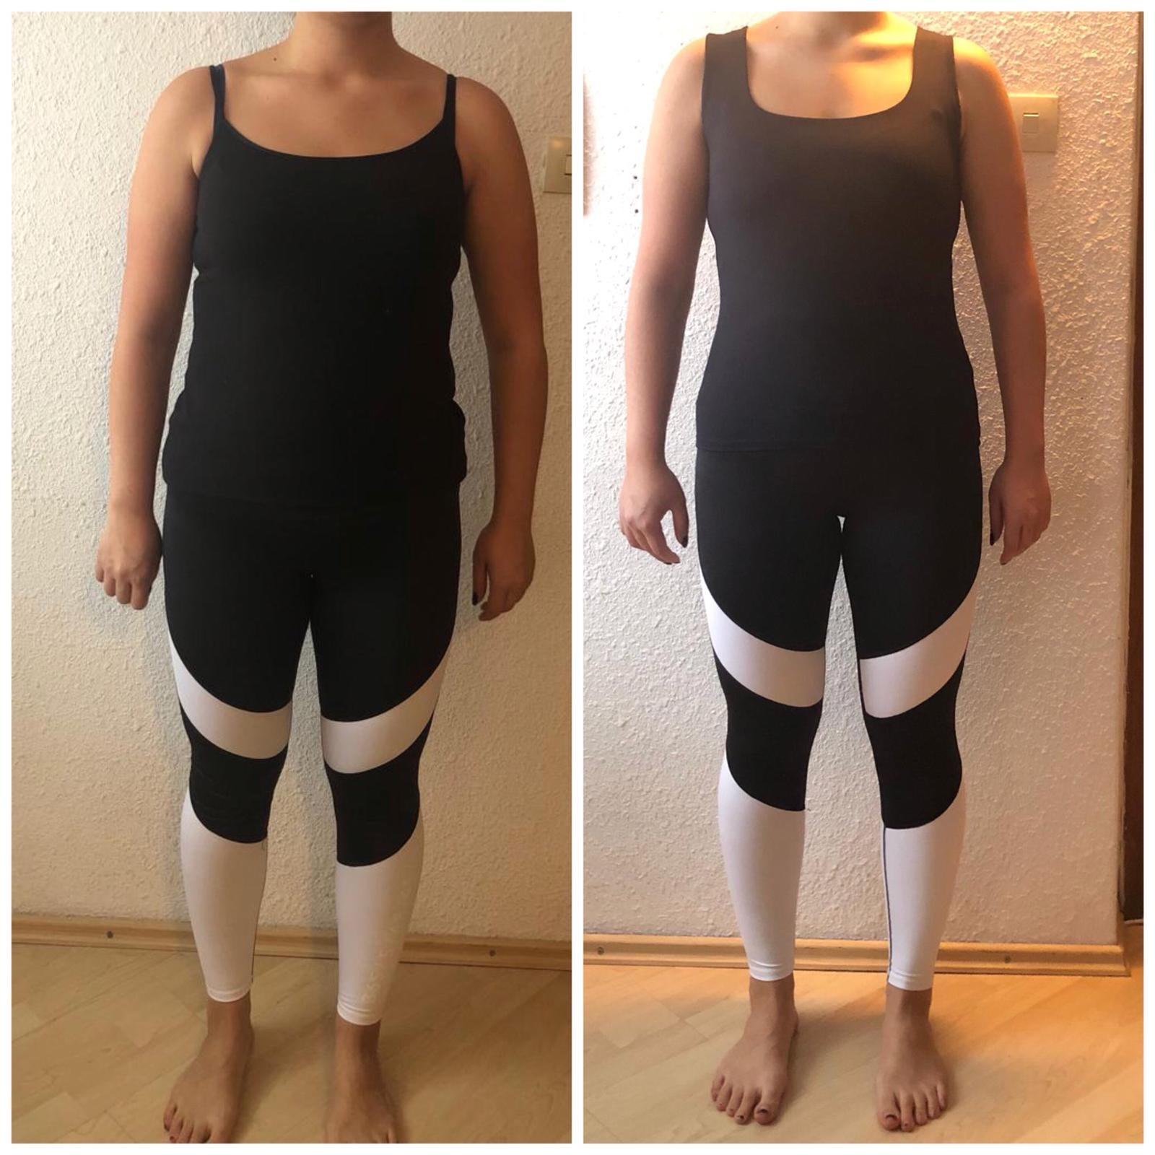
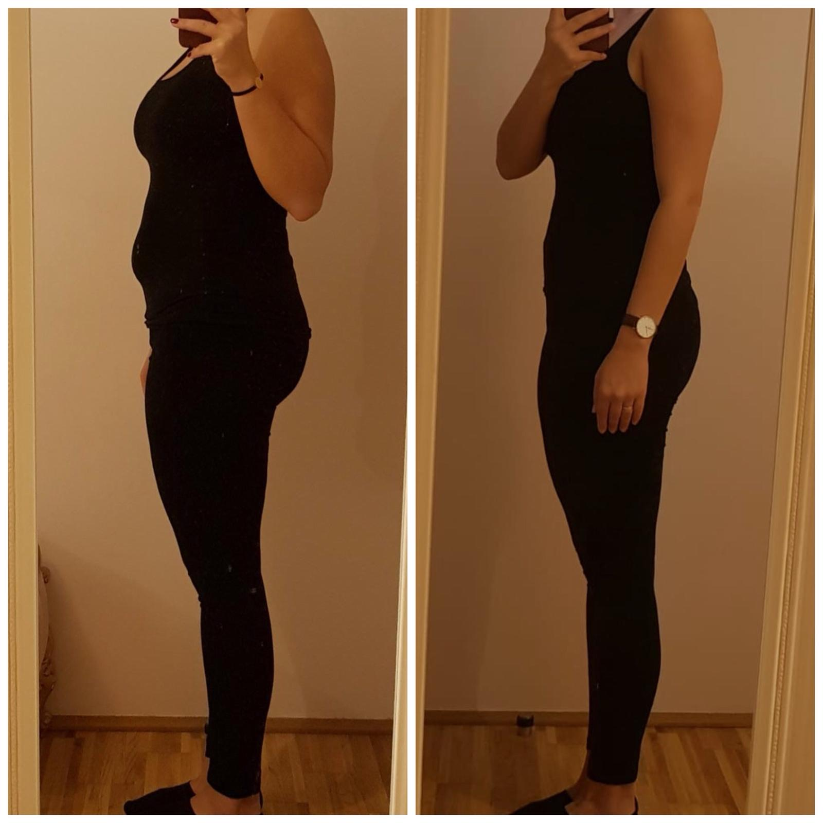
21-Tage-Challenge Resultate

Slide 19
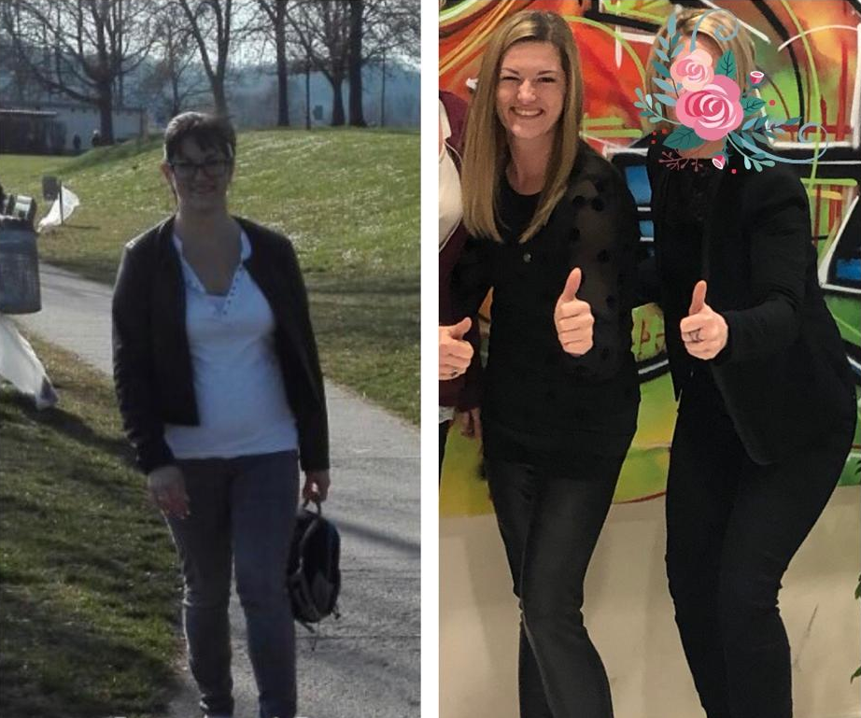
Sabrina Mayer
World Team

Slide 20
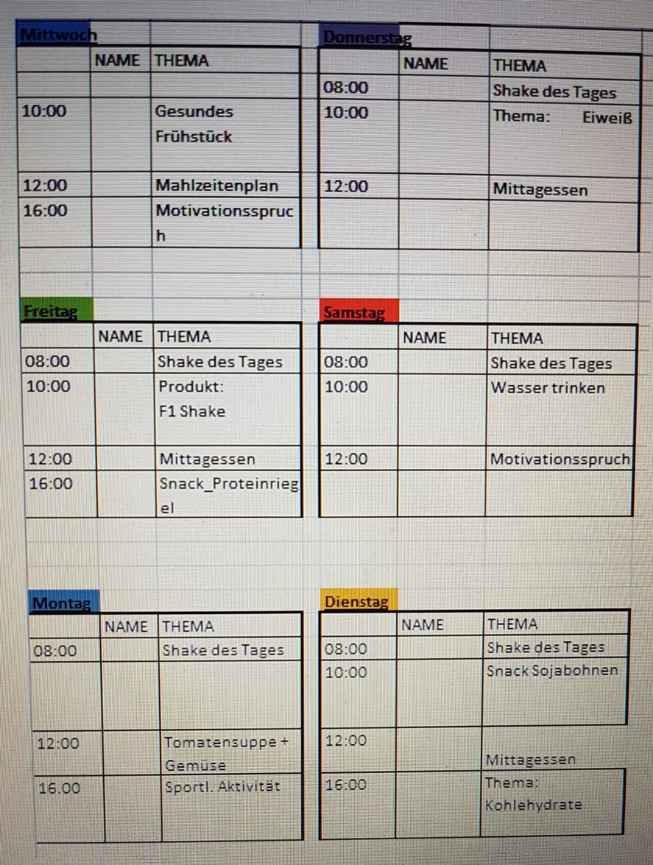
Aufbau
Neukunden: Direktkontakt, Social Media, Empfehlungen, Veranstaltungen
Ziel: Kunden zu generieren und durch den Alltag begleitend zum Ziel führen
Resultat: bessere Kundenergebnisse welche zu mehr Weiterempfehlungen führen
Aufbau mit Plan; Voraussetzungen für die Challenge: Vorher Bild, Ziel, cm, kg + Perfektes Frühstück
Willkommen ist jeder – unabhängig vom Ziel (Abnehmen, Muskelaufbau, Energie, Haut..)

Slide 21
Rahmenbedingungen
21 Tage um neue Gewohnheiten generieren und für genügend Zeit zum Einladen
keine interaktive Gruppe wegen unbegrenzter Teilnehmeranzahl
-> Kunden Posten nur nach Aufforderung
Kanal – Facebook/Whats app/Telegram
Alle sind Gewinner – Wettbewerb gegen sich selbst

Slide 22
Kundentraube – Veränderung Challenge

